Slide 1
Informeren bestuurders over nieuwe rol
Ilonka Sas, Waterschap Rivierenland
Cynthia Visser, gemeente Rotterdam
Victor Roorda van Eijsinga, Provincie Zuid-Holland

Slide 2
Aanpak informeren bestuurders Waterschap Rivierenland
Informeren op verschillende momenten en bij verschillende gremia
Informatieavond algemeen bestuur
Overzicht van de besluitvorming

Slide 3
Informeren bestuurders
Via het programma Omgevingswet
Via de stuurgroep Omgevingswet waar Dijkgraaf een onderdeel van was
Via het College van Dijkgraaf en Heemraden
Via een informatieavond voor het algemeen bestuur
Via overzicht besluitvorming

Slide 4
Wat niet verandert
Onteigening blijft “ultimum remedium”
De onteigeningbeschikking kan alleen worden gegeven met het oog op de taken van het waterschap
Geen rol voor algemeen bestuur bij gedoogplicht

Slide 5
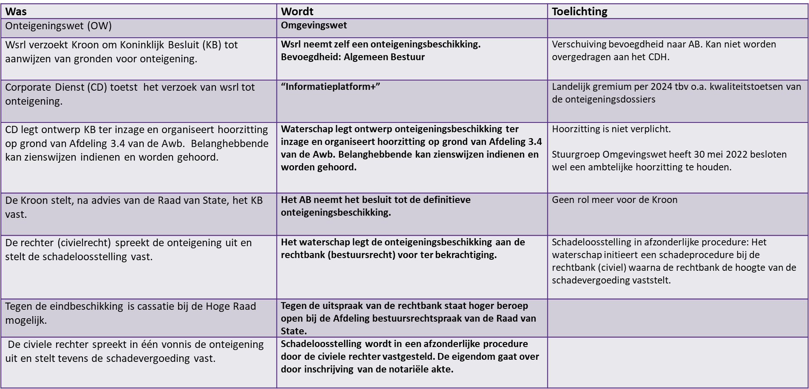
Tabel onteigeningswet-omgevingswet

Slide 6
Bestuurlijk proces tot de onteigeningsbeschikking

Slide 7
Stelling 1
De bestuurders begrijpen dat het nemen van een onteigeningsbeschikking een uitvoeringshandeling is.

Slide 8
Aanpak informeren bestuurders Gemeente Rotterdam
Zonder grond geen project
Vaststellen nieuwe nota grondbeleid
Presentatie tijdens Omgevingsmarathon
Technische sessie voor raadsleden

Slide 9
Onteigening en nieuwe rol bestuur
Wordt alleen in gang gezet als andere middelen niet tot gewenst resultaat hebben geleid
Rekening houden met tijdpad minnelijk overleg in de projectplanning
Terughoudender geworden met tweesporenbeleid voor herstructurering woonlocaties

Slide 10
Onteigening en nieuwe planinstrumenten
Ruimtelijke plannen steeds globaler; terwijl onteigening toepassen concreetheid mee brengt
Dus:
Omgevingsplan moet onteigening dragen
Ruime toedeling van functies is niet te onteigenen
Opnemen moderniseringslocatie waar mogelijk

Slide 11
Boodschap
Meer aandacht voor voorbereiding en nabereiding
Positionering kennis en organisatie grondzaken bij gebiedsontwikkeling (weer) meer naar voorgrond
Nog meer afstemming Ruimtelijke ordening
Meer aandacht voor het goede moment
Rekening houden met gemeenteraadsverkiezingen

Slide 12
Stelling 2
Bij het opstellen van een gebiedsambitiedocument wordt al een afweging gemaakt over de inzet van onteigening als ultimum remedium.

Slide 13
Aanpak informeren bestuurders Provincie Zuid-Holland
Samenwerking van Gedeputeerde Staten en Provinciale Staten

Slide 14
Samenwerking Gedeputeerde en Provinciale Staten (1)
Gedeputeerde Staten neemt projectbesluit (= onteigeningsgrondslag)
Provinciale Staten geeft onteigeningsbeschikking
In coalitieakkoord Zuid-Holland:
Er wordt niet onteigend voor stikstof
Natuurnetwerk Nederland moet in 2027 gereed zijn; alle wettelijke instrumenten zullen worden ingezet

Slide 15
Samenwerking Gedeputeerde en Provinciale Staten (2)
In Zuid-Holland hebben GS en PS protocolafspraken gemaakt:
als GS voornemens is een projectbesluit te nemen waarbij sprake is van onteigening dan zal GS dat vooraf aan PS kenbaar maken, zodat PS daar vóór besluitvorming door GS op kan reageren.

Slide 16
Volledige schadeloosstelling
Wanneer wordt besloten tot het aanbieden van volledige schadeloosstelling?
Dat is het moment waarop het bestuur zich moet realiseren dat er dus gekozen wordt voor onteigening.

Slide 17
Stelling 3
Ik zie mijzelf als regisseur van de onteigeningsprocedure. (En wat als ik dat niet zo zie?)

Slide 18
Bezoek onze website op: https://iplo.nl/thema/ruimtelijke-ontwikkelingen/instrumenten-grondbeleid/onteigening/kenniscentrum-onteigeningen/ Of scan:

